Slide 1
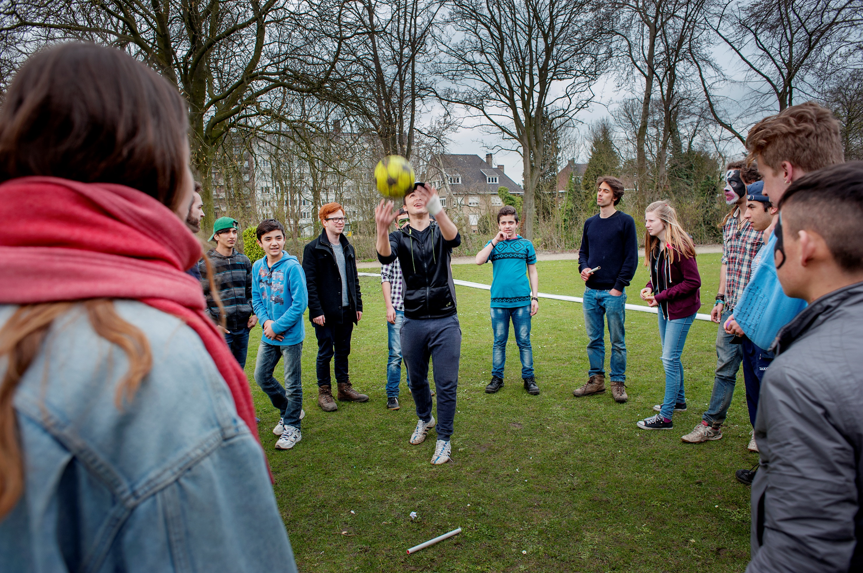

Slide 2
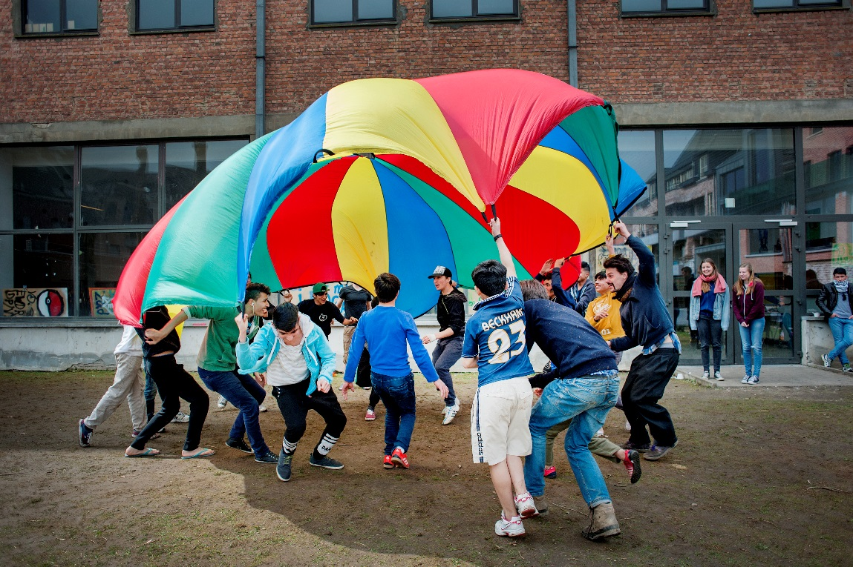
Wereldspelers: een verhaal

Slide 3
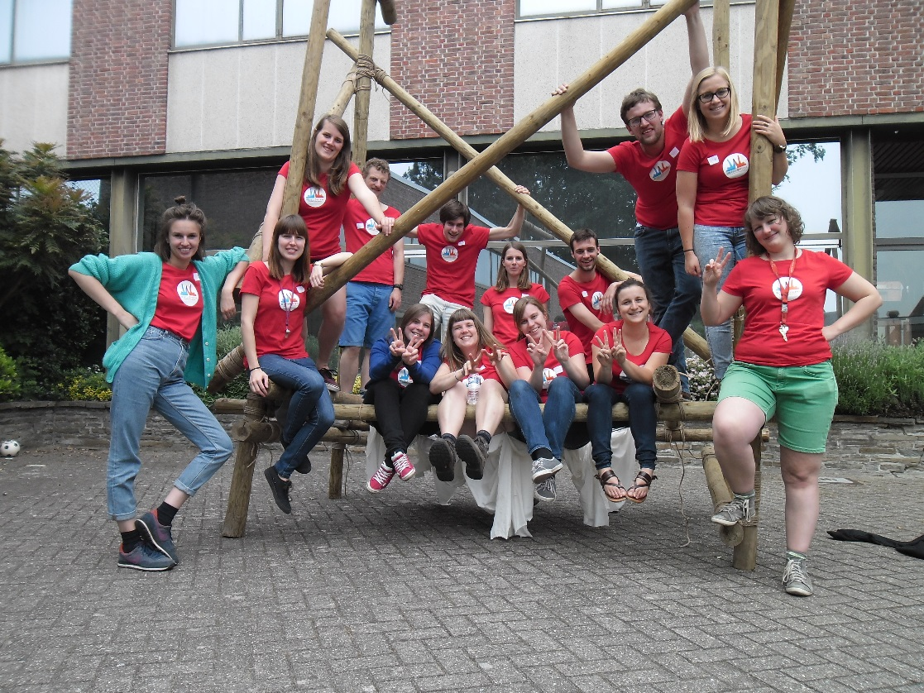
Wereldspelers?
Wat als… het jeugdwerk in Vlaanderen haar kracht om kinderen en jongeren te versterken ook inzet om jonge vluchtelingen te versterken en kansen te bieden?
Droom: alle kinderen en jongeren in alle opvangcentra in Vlaanderen bereiken met jeugdwerkinitiatieven

Slide 4
Wereldspelers zijn…

Slide 5
Een verhaal met 2 hoofdstukken
Hoofdstuk 1: jeugdwerkweekends in twee opvangcentra
Hoofdstuk 2: sterke linken tussen jeugdwerk en jonge vluchtelingen

Slide 6
Hoofdstuk 1: jeugdwerkweekends
Dendermonde: +/- 100 niet-begeleide minderjarige vluchtelingen
Lint: +/- 20 kleine kinderen met hun ouders
Maart 2016-april 2017
2 weekends per maand
Capaciteitsopbouw: 400 jeugdwerkvrijwilligers en coaches van 12 grote jeugdwerkorganisaties

Slide 7
Een verhaal van jongeren
‘Wat we zelf bijleerden? Dat jongeren gewoon jongeren zijn, waar ze ook van komen en hoe vol hun rugzak ook zit.’
‘Geniet ervan! Neem muziek mee! En heb geen schrik voor de taalbarrière, het spel is een universele taal!’
‘Het was mooi om te zien hoeveel deze ervaring mezelf en de andere vrijwilligers geraakt heeft, en hoeveel iedereen persoonlijk bijgeleerd heeft. Het laat je stilstaan bij de kwetsbare positie van deze jongeren en hoe waardevol de babbeltjes met hen en de aandacht die je aan hen geeft, voor hen kunnen zijn.’

Slide 8
Hoofdstuk 2: een lokaal verhaal
Gecoördineerde duurzame samenwerking realiseren tussen lokaal jeugdwerk en lokale opvangplaatsen voor jonge vluchtelingen
Sterke lokale voorbeelden in kaart brengen

Slide 9
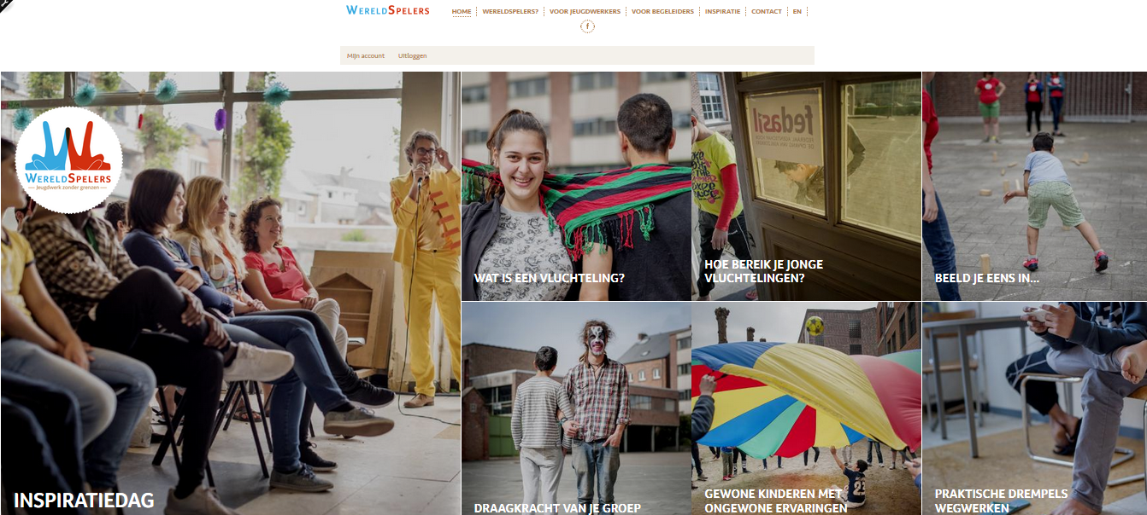
www.wereldspelers.be

Slide 10
Een verhaal met een toekomst
Samenwerking Tumult en De Ambrassade (‘18-’20):
Partnerschap Wereldspelers
Jeugdwerkondersteuning
Jeugdinformatie (ism Okan)
Beleidswerk

Slide 11
Een verhaal over de meerwaarde van het jeugdwerk
Jeugdwerk is een omgeving waar kinderen en jongeren in hun kracht staan.
Het jeugdwerk wil àlle kinderen en jongeren versterken, ook zij die net aankomen
Het jeugdwerk kan een positief toekomstperspectief bieden door vluchtelingen snel in aanraking te doen komen met verenigingsleven
De jeugdsector kan bijdragen aan de integratie van jonge vluchtelingen in het sociale weefsel

Slide 12
Een verhaal over diversiteit in/en het jeugdwerk
Inzet van jeugdwerk voor méér diversiteit
Visienota Diversiteit in/en het jeugdwerk
Belangrijk om de stap van visie naar actie en praktijk te zetten
Wereldspelers biedt die kans: reflectie-in-actie, falen, intercultureel leren in de praktijk

Slide 13
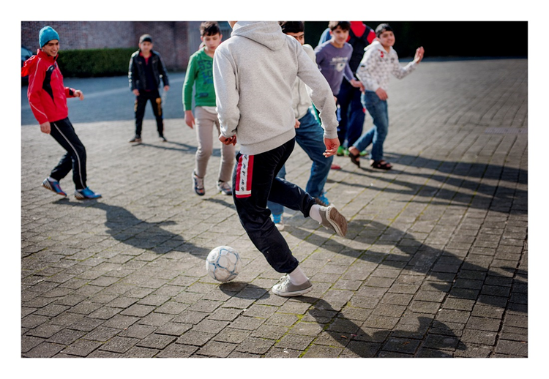
Van dromen doelen maken
Jonge vluchtelingen optimale vrije tijdskansen bieden
Als jeugdwerk voorloper te zijn rond gelijkwaardige kansen, sociale integratie en diversiteit
Vanuit verbinding & dialoog
jongeren elkaar doen versterken.

Slide 14
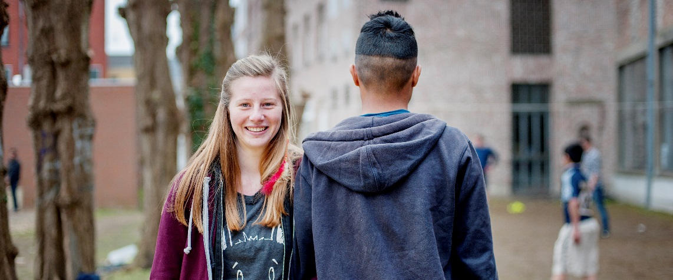
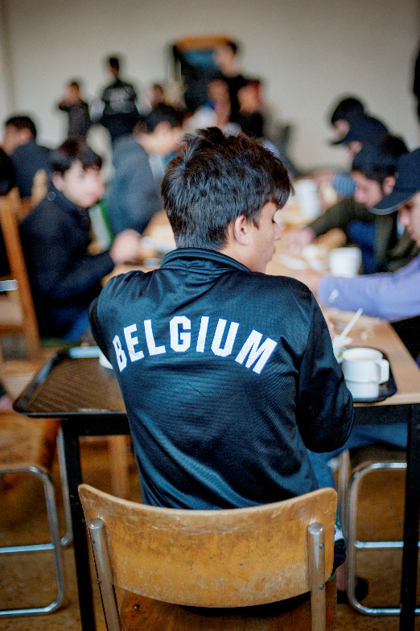
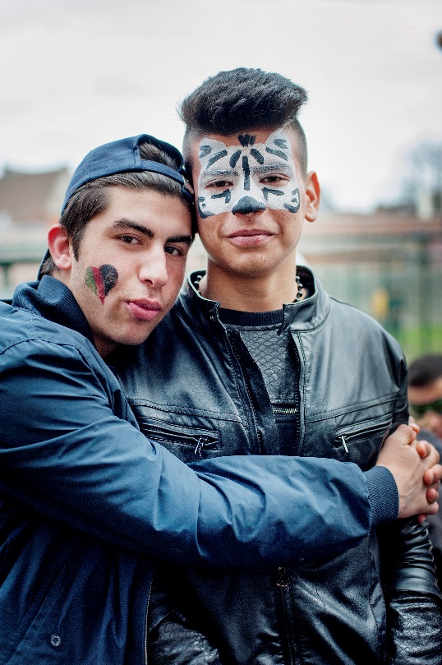
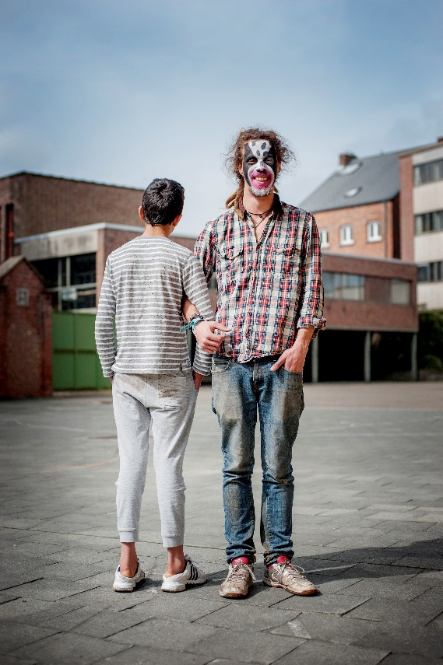
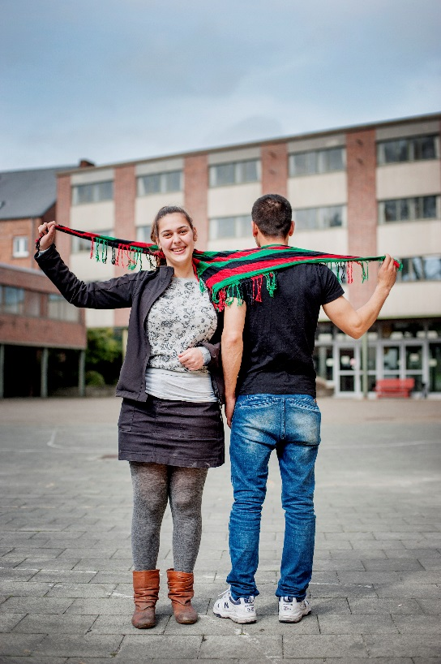
Wereldspelers: ons verhaal

